Slide 1
서울시 작은도서관
이용자 수 분석과 증대전략 제시
데이터분석프로젝트
산업경영공학과 201714557 김광원

Slide 2
Contents
1. Check List
4. 기초분석
2. 주제 선정 배경
5. 분석 및 모델링
3. 데이터 설명
6. 결론

Slide 3
1. Check List

Slide 4

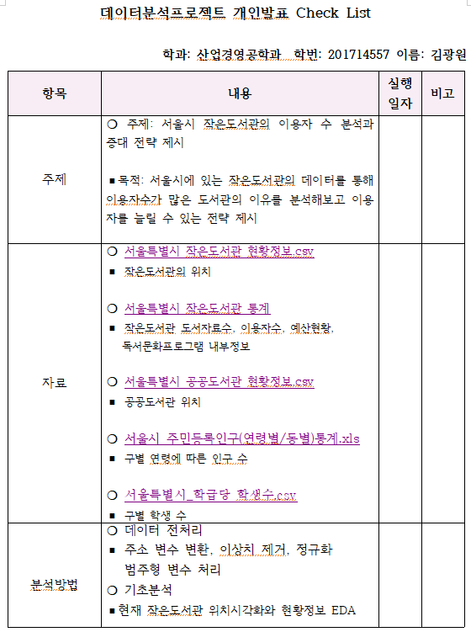
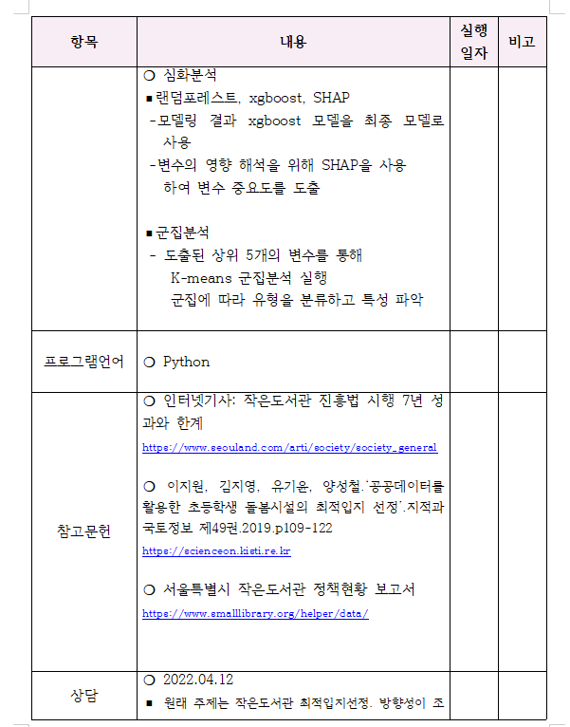
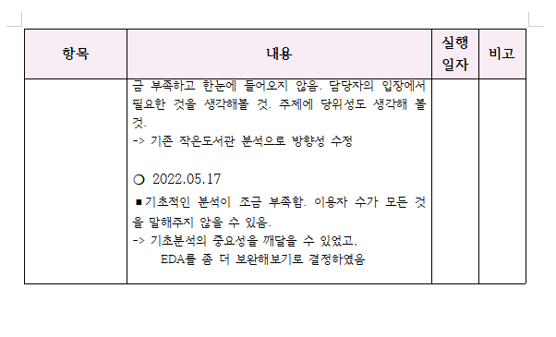
Check List
4 / 21

Slide 5
2. 주제 선정 배경

Slide 6

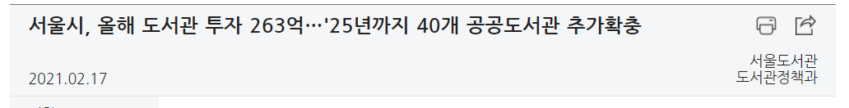
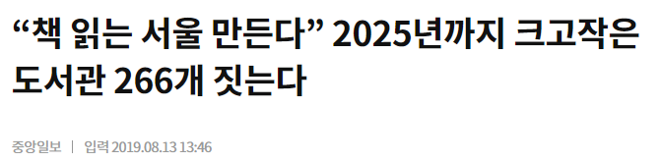
주제 선정 배경
작은도서관이란?
▲ 관련 기사
▲ 작은도서관
작은도서관은 공공도서관 서비스가 부족한 현실을 극복하고자 만들어진 소규모의 도서관
지역 자치 활동 등 문화, 정보, 교육 발전에 있어 중요한 역할
서울시의 도서관 정책에 작은도서관 지원도 포함
6 / 21

Slide 7
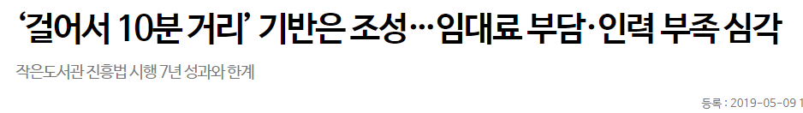
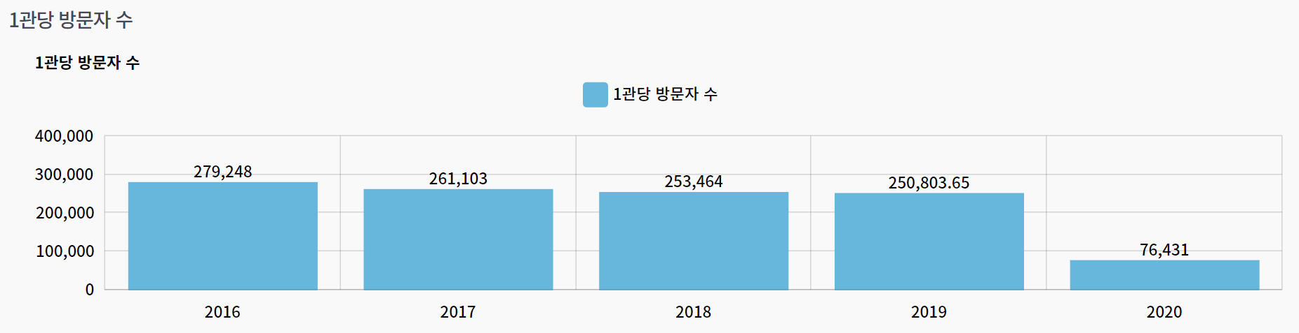
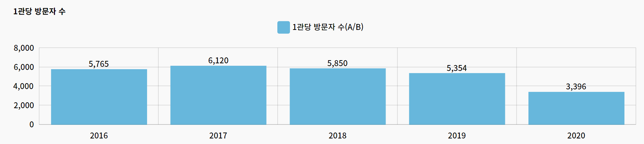
주제 선정 배경
하지만 많은 작은도서관이 운영에 문제를 겪고 있음
도서관 통계 자료*에 의하면 2019년도에는 ‘신규운영’이 71개, ‘폐관’ 또는 ‘운영안함’이 95개로 나타남 최근에는 코로나로 인해 더욱 감소 추세
또한 전국적으로도 작은도서관 이용자 수는 공공도서관 이용자수에 비해 현저히 낮음
▲ 공공도서관 이용자 수
▲ 작은도서관 이용자 수
작은도서관의 이용자 수는 어떤 요소에 영향을 받으며 어떻게 증가시킬 수 있을까?
* 국가도서관 통계시스템 주요통계
7 / 21

Slide 8
3. 데이터 설명

Slide 9


데이터 선정
도서관 내부 요소
작은도서관의 내부상황을 알 수 있는 현황데이터
대표적으로 면적, 책의 수, 열람석 등이 존재
도서관 외부 요소
작은도서관의 영향을 줄 것 으로 예상되는 인구데이터
행정구 연령별 주민등록인구, 학급 수 등이 존재
속성 | 변수명
도서관 유형 | Type
일 운영시간 평균 | Operating_hours
연간 총 운영일 | Operating_days
건물면적(㎡) | Area
열람(석) | Room
현재 총 보유 장서의 수(권) | Books
현재 총 보유 연속간행물의 수(종) | Publications
PC현황 유무 | PC
상근직원(명) | Full_time
시간제직원(명) | Part_time
정기적자원봉사자(명) | Regular_volunteer
비정기적자원봉사자(명) | Irregular_volunteer
사서자격증보유자(명) | License
직원 교육시간(시간) | Training_time
재정자립도 | Financial
예산합계(원) | Budget
도서관 외 대출여부 | Off_library
연간도서대출권수 | Borrow
연간 총 이용자수(명) | Target
등록된 이용자수(명) | Registration
상호대차서비스 제공유무 | Mutual_borrow
독서/문화프로그램 실시여부 | Program
운영상태 | Operation_status
지번주소 | Address
▲ 수집한 내부데이터와 변수명
9 / 21

Slide 10
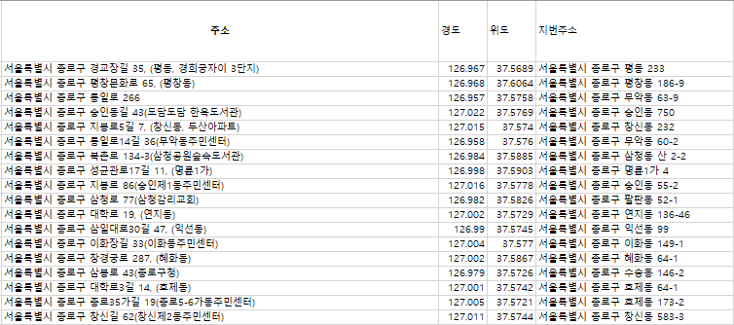
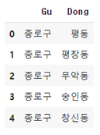
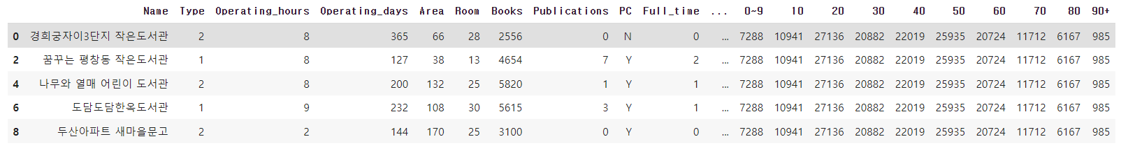
데이터 전처리
주소 데이터 변환
구, 행정동 변수를 얻기 위해 도로명 주소를 지번 주소로 변환
주소를 통해 위도와 경도 추출
변환 프로그램 사용
구, 행정동 변수를 통해 외부요소 데이터인 학급 수, 주민등록인구 데이터 병합
최종 데이터프레임 생성
▲ 구, 동 변수와 최종 데이터
10 / 21

Slide 11
4. 기초 분석

Slide 12
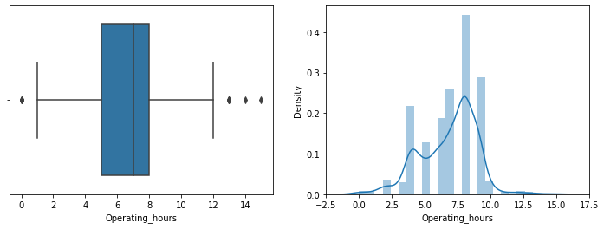
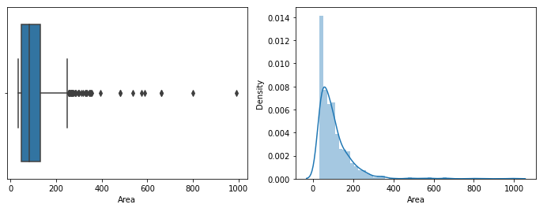
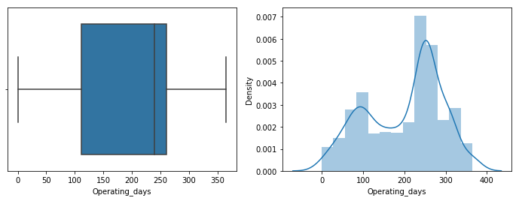
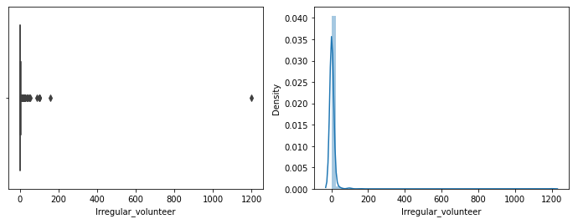
기초 분석
시각화 및 EDA
▲ 운영시간
▲ 면적
평균 7시간 운영으로 공공도서관 운영시간과 비슷
평균 105ｍ^{２}으로 설립기준인 33ｍ²보다 3배가량 넓음
▲ 운영일
▲ 비정규 자원봉사자
평균 240일 운영으로 공공도서관 운영일보다 부족
위와 같은 이상치가 있는 변수 존재
12 / 21

Slide 13
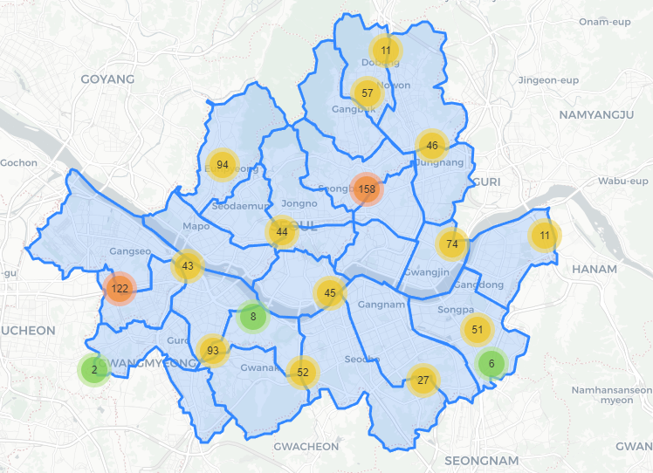
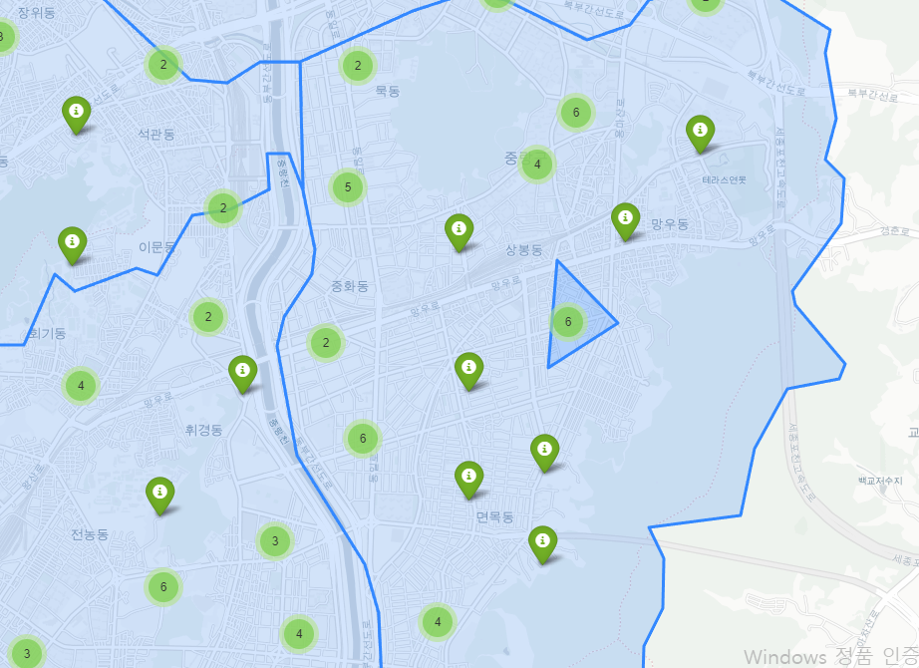
기초 분석
시각화 및 EDA
▲ 대략적인 위치 시각화
▲ 정확한 위치 시각화
파이썬 Folium 라이브러리를 활용하여 시각화 진행
작은도서관 개수에 따른 대략적인 위치와 지도 확대를 통해 정확한 위치 파악이 가능
13 / 21

Slide 14
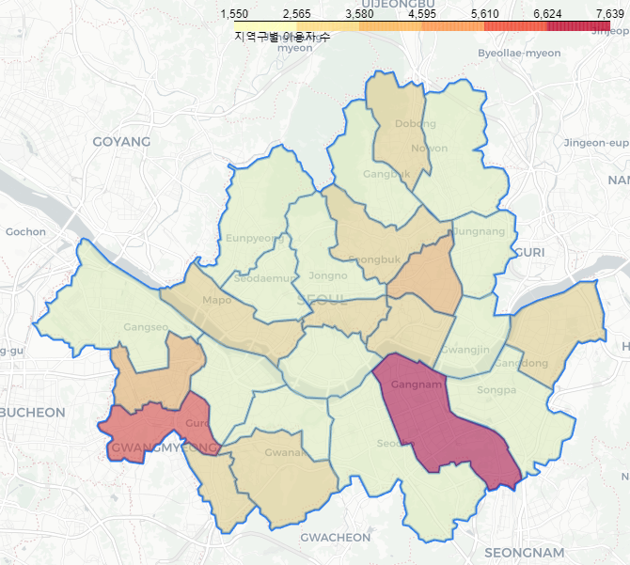
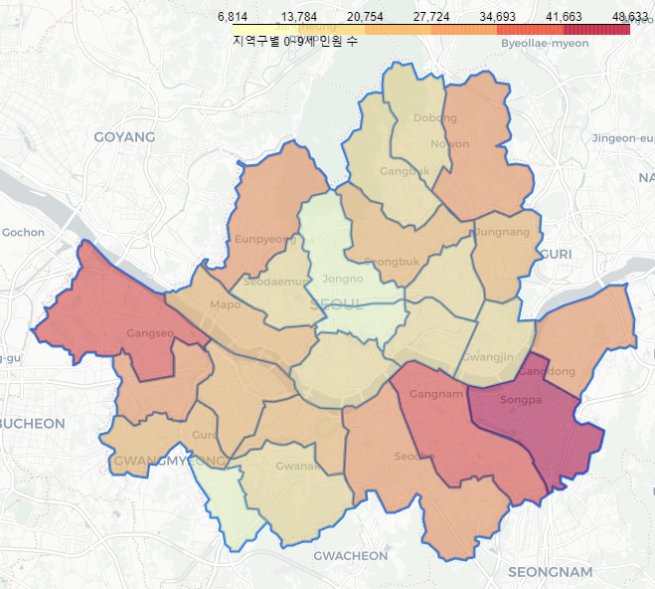
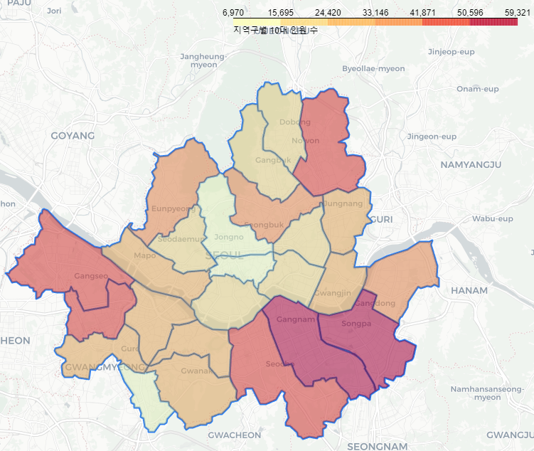
기초 분석
시각화 및 EDA
▲ 지역구 별 이용자 수
▲ 지역구 별 0~9세 인원 수
▲ 지역구 별 10대 인원 수
이용자 수가 제일 많은 지역은 강남구와 구로구
작은도서관 이용자 수에 제일 영향이 있을 것으로 예상했던 0~9세, 10대 인원 수를 비교했지만 완전히 일치하지는 않음
그렇다면 이용자 수에 제일 많은 영향을 주는 요인은 무엇일까?
14 / 21

Slide 15
5. 분석 및 모델링

Slide 16
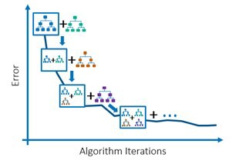
분석 및 모델링
Xgboost
xgboost란 분류 및 회귀에 사용되는 알고리즘으로 결정트리에 기반함
여러개의 결정트리를 순차적으로 학습하여 오류를 개선해 나가는 방식
모델링을 하기 전 이전에 발견했던 이상치 처리와 정규화를 진행
범주형 변수는 one-hot-encoding 진행
SHAP Value
▲ Boosting 원리
Explainable AI (XAI)로 모델의 결과를 설명하기 위한 접근 방식
각 변수가 이용자 수에 어떠한 영향을 미치는지 알아보기 위해 수행
Xgboost로 생성된 모델을 이용하여 적용
16 / 21

Slide 17
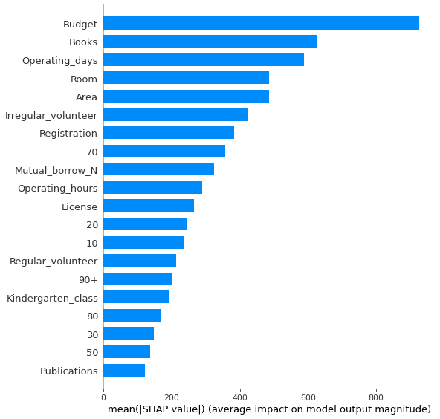
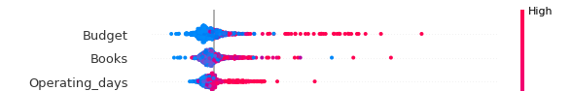
분석 및 모델링
분석 결과
▲ SHAP value 그래프
변수 중요도 결과를 살펴보면 예산, 책의 수, 운영일, 열람석 수, 면적 변수가 중요한 변수 상위 5개
그 중에서도 예산, 책의 수, 운영일 변수는 이용자 수에 긍정적인 영향을 주는 변수로 양의 관계가 있다고 생각할 수 있음
- SHAP value 그래프에서 빨간색이 오른쪽, 파란색이 왼쪽으로 구분되므로
그렇다면 5개의 변수를 통해 작은도서관의 유형을 나눠볼 수 있을까?
▲ 변수 중요도 그래프
17 / 21

Slide 18
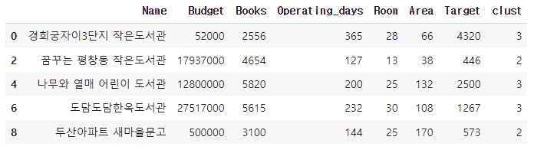
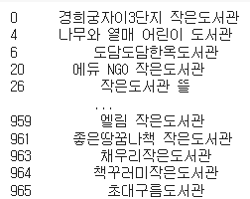
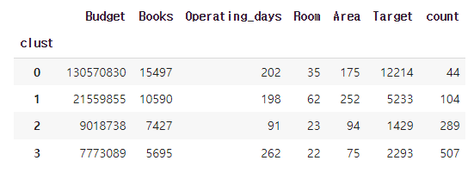
분석 및 모델링
군집 분석
K – means 군집분석을 통해 작은도서관의 유형을 나눠볼 수 있음
▲ 유형 3에 속한 도서관들
군집별로 속해 있는 도서관의 개수, 5개 변수의 평균,
이용자 수의 평균 도출
18 / 21

Slide 19
6. 결론

Slide 20
결론
중요한 요인
서울시 작은도서관의 이용자 수는 내부적인 요소에 영향을 많이 받음
특히 예산, 책의 수, 운영일, 열람석 수, 면적이 중요하게 작용함
작은 도서관 유형
앞서 분석한 결과를 토대로 작은도서관을 4개의 유형으로 나눈다면,
유형 0 : 이용자 수가 제일 많고, 예산이 많은 유형 유형 1 : 유형 0보다 면적과 열람석 수가 훨씬 많지만 오히려 책의 수가 부족한 유형 - 책 수급이 우선적으로 시행되어야 함
유형 2 : 운영일이 적은 유형, 예산이 유형 3보다 많음에도 이용자수가 적음 - 운영일을 평균인 240일 정도로 유지하여야 함
유형 3 : 절반의 도서관이 해당하는 유형으로 일반적인 유형
20 / 21

Slide 21
결론
기대효과
작은도서관의 운영과 관리에 있어 가이드라인 제시 - 현재 작은도서관은 면적, 책의 수, 열람석 수에 대한 설립기준이 존재 - 이 세가지에 대한 설립기준은 타당하다고 볼 수 있음 - 추가로 운영일에 대한 관리가 이루어진다면 도서관의 질적 향상이 예상
도서관 유형을 통해 정책 관리자는 지원 방향을 생각해 볼 수 있고, 도서관 운영자는 어느 요인이 부족한지 판단 가능
아쉬운 점
더욱 다양한 외부 요소 데이터를 사용하지 못했고, 모델의 정확도에 한계점 존재
이용자 수에 초점을 맞췄기 때문에 다른 관점으로 바라보지 못함
21 / 21

